Slide 1

ÔN TẬP CUỐI HỌC KÌ II
TOÁN PHẦN 1

Slide 2
PHẦN TRẮC NGHIỆM

Slide 3



CÂU 1:Rút gọn phân số $\frac{12 }{18}$ ta được phân số tối giản là?
$$\frac{2 }{3}$$
$$\frac{6 }{9}$$
$$\frac{4 }{6}$$
Notes:
Nhấn vào Icon cỏ chăm chỉ quay về màn hình chính.

Slide 4

CÂU 2: Số 123 035 567 đọc là:
Một trăm hai mươi ba triệu không trăm ba mươi lăm nghìn năm trăm sáu bảy.
Một trăm hai ba triệu không trăm ba mươi lăm nghìn năm trăm sáu mươi bảy.
$$\begin{aligned}Một trăm hai mươi ba triệu không trăm ba \\ mươi lăm nghìn năm trăm sáu mươi bảy.\end{aligned}$$
Notes:
Nhấn vào Icon cỏ chăm chỉ quay về màn hình chính.

Slide 5
CÂU 3: Số nào cần điền vào chỗ chấm của phép tính:
1 258 x 16 = ..... x 1 258
1258
16
61
Notes:
Nhấn vào Icon cỏ chăm chỉ quay về màn hình chính.

Slide 6
CÂU 4: Trong các phép tính sau, phép tính nào có kết quả nhỏ nhất?
38 000 : 10
380 : 10
38 x 100
Notes:
Nhấn vào Icon cỏ chăm chỉ quay về màn hình chính.

Slide 7
CÂU 5: Kết quả của phép tính 15 000 + 5 x 2 000 là:
300.000
2.500
25.000
Notes:
Nhấn vào Icon cỏ chăm chỉ quay về màn hình chính.

Slide 8



CÂU 6: Phân số “ Mười lăm phần hai mươi sáu” được viết là:
$$\frac{26}{15}$$
$$\frac{15}{26}$$
$$\frac{15}{16}$$
Notes:
Nhấn vào Icon cỏ chăm chỉ quay về màn hình chính.

Slide 9



CÂU 7: Phân số chỉ phần tô màu của hình bên dưới là:
$$\frac{2}{3}$$
$$\frac{3}{5}$$
$$\frac{2}{5}$$
Notes:
Nhấn vào Icon cỏ chăm chỉ quay về màn hình chính.

Slide 10
CÂU 8: Tổng của hai số 508 323 và 467 895 là:
965 218
976 118
976 218
Notes:
Nhấn vào Icon cỏ chăm chỉ quay về màn hình chính.

Slide 11
CÂU 9: 7 x 120 = 120 x …
Số thích hợp điền vào chỗ chấm là :
7
6
8
Notes:
Nhấn vào Icon cỏ chăm chỉ quay về màn hình chính.

Slide 12
CÂU 10: Thời gian đi máy bay từ Hà Nội đến Thành phố Hồ Chí Minh khoảng bao lâu ?
1 tuần
2 giờ
1 ngày
Notes:
Nhấn vào Icon cỏ chăm chỉ quay về màn hình chính.

Slide 13



CÂU 11: Trong các phân số sau phân số nào là lớn nhất:
$$\frac{4}{6}$$
$$\frac{8}{6}$$
$$\frac{16}{6}$$
Notes:
Nhấn vào Icon cỏ chăm chỉ quay về màn hình chính.

Slide 14
CÂU 12: Trung bình cộng của các số 150, 151 và 152 là:
151
152
150
Notes:
Nhấn vào Icon cỏ chăm chỉ quay về màn hình chính.

Slide 15
CÂU 13: Giá trị của biểu thức 2514 x a + 2458 với a = 3 là:
100 000
10 000
11 000
Notes:
Nhấn vào Icon cỏ chăm chỉ quay về màn hình chính.

Slide 16
PHẦN TỰ LUẬN

Slide 17
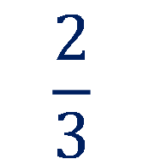
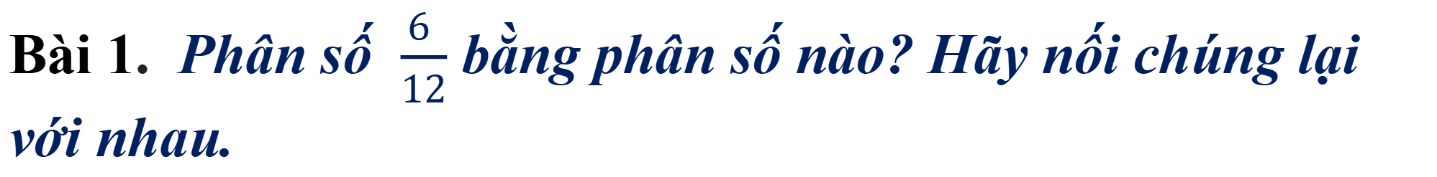
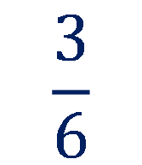
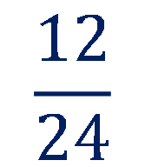
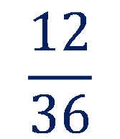
Bài 1. Phân số $\frac{6 }{12}$ bằng phân số nào? Hãy nối chúng lại với nhau.
$$\frac{12}{36}$$
$$\frac{3}{6}$$
$$\frac{12}{24}$$
$$\frac{2}{3}$$

Slide 18
Bài 2. Đúng ghi Đ, sai ghi S vào ô trống
Nam có một túi bi trong đó có 3 viên bi đỏ, 1 viên bi xanh. Nam nhắm mắt và lấy 2 viên trong túi.
Nam chắc chắn lấy được 2 viên bi đỏ
Nam có thể lấy được 1 viên bi đỏ và 1 viên bi xanh
Nam không thể lấy được 2 viên bi xanh
S
Đ
Đ

Slide 19
Bài 3. Điền số thích hợp vào chỗ chấm:
a. 6m²17cm² = … cm²
b. 9 thế kỉ = …. năm
60 017
900

Slide 20
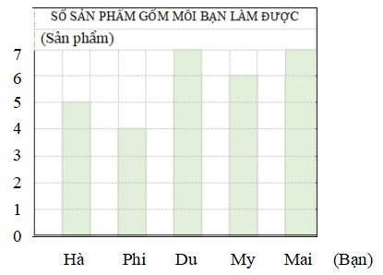
Bài 4. Quan sát biểu đồ rồi điền vào chỗ chấm.
6
a. Bạn My làm được ............... sản phẩm gốm.
3
b. Bạn Mai làm nhiều hơn bạn Phi ............... sản phẩm gốm.
c. Ba bạn Hà, Du, My. Trung bình mỗi bạn làm được ....................sản phẩm.
6

Slide 21

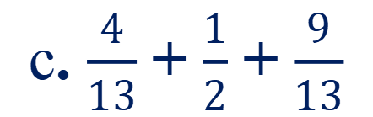
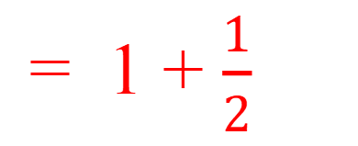
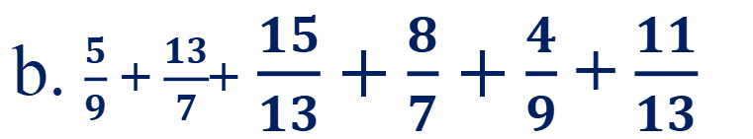
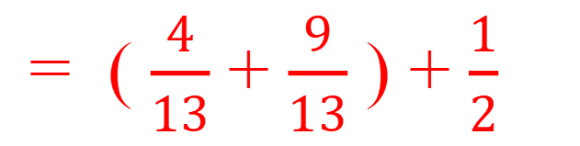
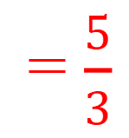
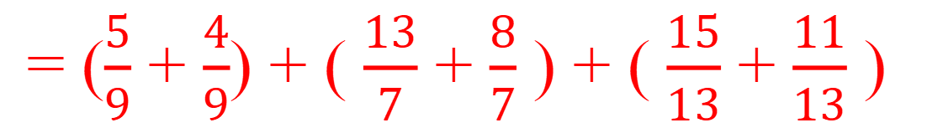
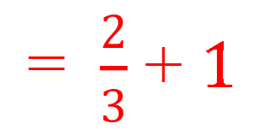
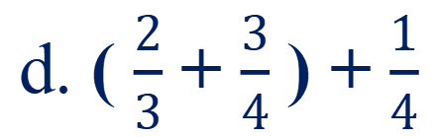
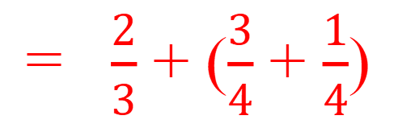
Bài 5. Tính bằng cách thuận tiện nhất:
a. 189 + 555 + 211 + 45
c. $\frac{4}{13}$ + $\frac{1}{2}$ + $\frac{9}{13}$
= ( 189 + 211) + ( 555 + 45)
= 400 + 600
= ( $\frac{4}{13}$ + $\frac{9}{13}$ ) + $\frac{1}{2}$
= 1 000
= 1 + $\frac{1}{2}$
= $\frac{3}{2}$
b. $\frac{5}{9}$ + $\frac{13}{7}$+ $\frac{15}{13}+\frac{8}{7}+\frac{4}{9}$ + $\frac{11}{13}$
d. ( $\frac{2}{3}$ + $\frac{3}{4}$ ) + $\frac{1}{4}$
= ($\frac{5}{9}$ + $\frac{4}{9}$) + ( $\frac{13}{7}$ + $\frac{8}{7}$ ) + ( $\frac{15}{13}$ + $\frac{11}{13}$ )
= $\frac{2}{3}$ + ($\frac{3}{4}$ + $\frac{1}{4}$)
= 1 + 3 + 2
= $\frac{2}{3}$ + 1
= $\frac{5}{3}$
= 6

Slide 22
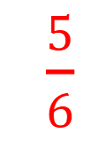
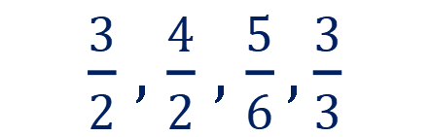
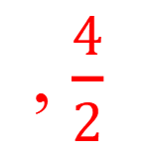

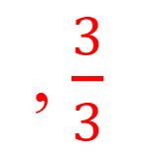
$\frac{3}{2}$ $,$ $\frac{4}{2}$ $,$ $\frac{5}{6},\frac{3}{3}$
Bài 6. Xếp các phân số theo thứ tự từ bé đến lớn:
$\frac{5}{6}$
, $\frac{3}{3}$
, $\frac{3}{2}$
, $\frac{4}{2}$

Slide 23
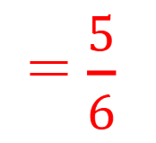
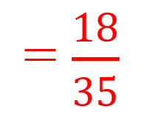

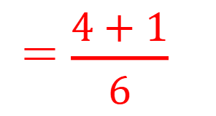
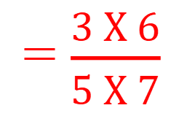
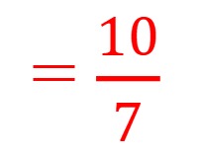
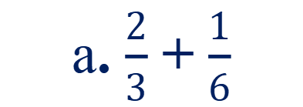
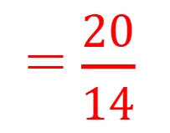
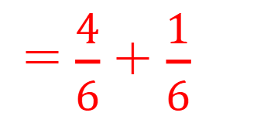
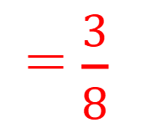

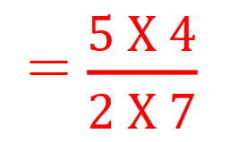
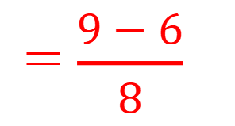
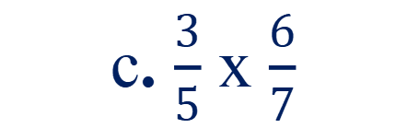
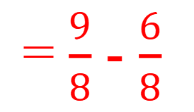
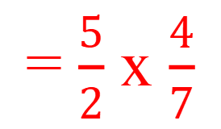
Bài 7. Tính :
a. $\frac{2}{3}$ + $\frac{1}{6}$
b. $\frac{9}{8}$ - $\frac{3}{4}$
c. $\frac{3}{5}$ x $\frac{6}{7}$
d. $\frac{5}{2}$ : $\frac{7}{4}$
= $\frac{4}{6}$ + $\frac{1}{6}$
= $\frac{3 X 6}{5 X 7}$
= $\frac{5}{2}$ x $\frac{4}{7}$
= $\frac{9}{8}$ - $\frac{6}{8}$
= $\frac{4 + 1}{6}$
= $\frac{5 X 4}{2 X 7}$
= $\frac{9 − 6}{8}$
= $\frac{18}{35}$
= $\frac{5}{6}$
= $\frac{20}{14}$
= $\frac{10}{7}$
= $\frac{3}{8}$

Slide 24
Bài 8. Chu vi của một sân cỏ hình chữ nhật là 136 m. Chiều dài hơn chiều rộng 14 m. Tính diện tích sân cỏ hình chữ nhật đó?
Bài giải
Nửa chu vi của sân cỏ là:
136 : 2 = 68 ( m)
Chiều dài sân cỏ là:
( 68 + 14 ) : 2 = 41( m)
Chiều rộng sân cỏ là:
41 - 14 = 27 ( m)
Diện tích sân cỏ là:
41 x 27 = 1 107 ( m²)
Đáp số : 1 107 m²

Slide 25
Bài 9. Nhà em xếp đồ gốm vào các thùng hàng để chở đi bán. Xe thứ nhất chở được 7 thùng, xe thứ hai chở được 5 thùng. Trung bình cứ 3 thùng xếp được 51 sản phẩm. Hỏi nhà em đã xuất bán được bao nhiêu sản phẩm.
Bài giải
Số sản phẩm mỗi thùng hàng là:
51 : 3 = 17 (sản phẩm)
Tổng số thùng hàng là:
7 + 5 = 12 (thùng)
Số sản phẩm nhà em xuất bán là:
17 x 12 = 204 (sản phẩm)
Đáp số : 204 sản phẩm

